Slide 1
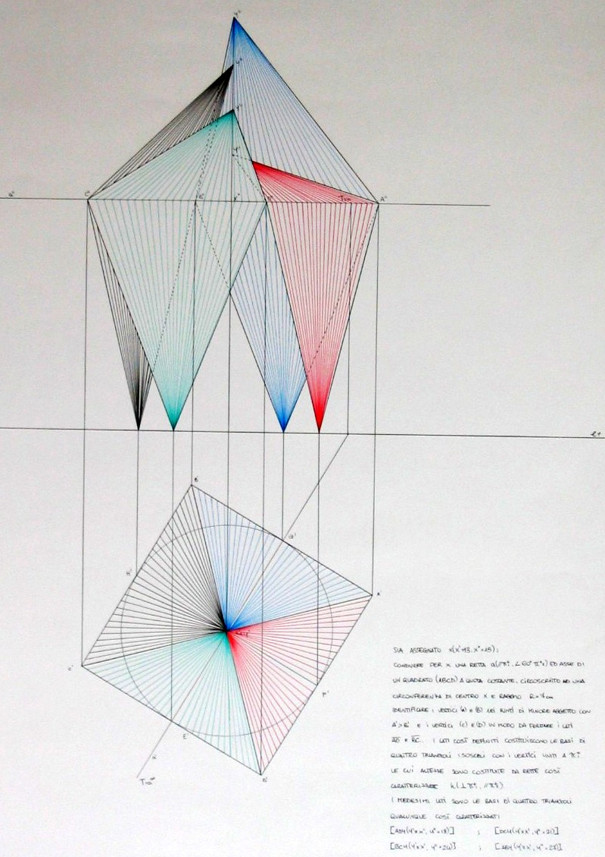
Geometria descrittiva dinamica
Indagine insiemistica sulla doppia proiezione ortogonale di Monge
PIANO PER DUE RETTE PARALLELE
Definizione algoritmo grafico e relativi passaggi
Indice
Il disegno di copertina
è stato eseguito
nell’a. s. 2007/08
da
D’Aurelio Francesco
della classe 1C
del Liceo Artistico Statale
«G. Misticoni» di Pescara
per la materia
Discipline geometriche
del corso sperimentale
«Progetto Leonardo»
Insegnante:
prof. Elio Fragassi
1
Presentazione algoritmo
2
Dati geometrici del problema
3
Primo passo
4
Secondo passo
5
Terzo passo
6
Verifica
7
Risultato
Per accedere alle pagine selezionare il numero
Testo dell’esercizio dato in forma scritta da restituire in forma grafica
Il materiale può essere riprodotto citando la fonte
Autore Prof. Arch. Elio Fragassi

Slide 2
Torna a Indice
PIANO PER DUE RETTE PARALLELE
Un piano rimane individuato, in modo univoco, mediante due rette distinte e parallele
A conclusione del procedimento di applicazione dell’algoritmo grafico è necessario che si verifichi la seguente legge di appartenenza e/o relativa contenenza
α ⊂ (r // s)
reciprocamente
(r // s) ∈ α
Assegnate, pertanto, due rette distinte e parallele collocate nello spazio del diedro, il problema si risolve sviluppando i passaggi sintetizzati nello schema sottostante del relativo algoritmo grafico
Progressione dei passi
Problema
Dati
1° Passo
2° Passo
3° Passo
Verifica
Risultato
Presentazione dell’algoritmo descrittivo
r’
T₁r
r
r”
T₂r
(r’// s')
T₁r + T₁s
t₁α
α⊂(r // s)
(r // s)
α⊂[(r’//s’);(r’’//s’’)]
α⊂(r//s)
T₂r +T₂s
t₂α
r”// s”)
s’
T₁s
s
s”
T₂s

Slide 3
Torna a Indice
PIANO PER DUE RETTE PARALLELE
Dati del problema
Siano assegnate due rette r(r’; r”) ed s(s’; s”) distinte e parallele collocate nello spazio del primo diedro
r"
Perché siano parallele, per la relativa legge geometrico-descrittiva, tali devono essere le rispettive proiezioni per cui sarà:
s"
lt
r’’ // s’’
r'
r // s
s'
r’ // s’

Slide 4
Torna a Indice
PIANO PER DUE RETTE PARALLELE
Passo 1
Una retta è pienamente definita, in forma descrittiva, quando si conoscono sia le proiezioni sia le tracce.
Come primo passo è necessario ricercare le tracce delle rette che, geometricamente, sono punti reali uniti ai piani di proiezione e appartenenti alle proiezioni stesse, per cui si avrà:
T₂s
r"
s"
T₂r
lt
T₁r
T₁s
Tracce delle rette su π₁
T₂r
T₂s
Tracce delle rette su π₂
La determinazione delle tracce si ottiene eseguendo la proiezione dei piedi delle stesse. (Si ricorda che per piede della traccia s’intende l’intersezione di una proiezione con la linea di terra)
T₁r
T₁s
r'
s'

Slide 5
Torna a Indice
PIANO PER DUE RETTE PARALLELE
Passo 2
Si ricorda, anzitutto, che le tracce di un piano sono rette; inoltre per definire una retta è necessario conoscere due punti.
Nel nostro caso collegando (sommando) le due tracce prime si ottiene la traccia prima del piano α su π₁ e collegando (sommando) le due tracce seconde si ottiene la seconda traccia del piano α su π₂ come sintetizzato di seguito:
T₂s
r"
s"
T₂r
lt
T₁r + T₁s
T₁r
Segmento di retta su π₁
T₁s
T₂r + T₂s
r'
s'
Segmento di retta su π₂

Slide 6
Torna a Indice
PIANO PER DUE RETTE PARALLELE
Passo 3
Le tracce del piano (t₁α) e (t₂α) sono rette reali ottenute come:
→+∞
t₁α=∑{T₁r}
−∞
→+∞
t₂α=∑{T₂r}
−∞
Estendendo i segmenti di cui al passo precedente si determinano le due tracce (t₁α) e (t₂α) del piano passante per le due rette assegnate
T₂s
r"
t₂α
T₂r
T₁r + T₁s
t₁α
s"
T₂r + T₂s
t₂α
lt
La verifica che le rette definiscano un piano si ha se le tracce intersecano la lt nel medesimo punto
(punto unito alla lt)
T₁r
t₁α
T₁s
In alternativa le tracce devono essere parallele alla lt, significando che l’intersezione avviene in un punto improprio
r'
s'

Slide 7
Torna a Indice
PIANO PER DUE RETTE PARALLELE
Verifica
Definite le due tracce rappresentative del piano e controllato che s’intersechino sulla lt nel medesimo punto bisogno eseguire le verifiche di congruenza
Pertanto è necessario effettuare la verifica di congruenza mediante la legge della contenenza tra piano e retta espressa dalla seguente relazione
T₂s
r"
t₂α
T₂r
α ⊂ [(r’//s'); (r”//s”)]
s"
e biunivoca legge di appartenenza
lt
r ∈ α(T₁r ∈t₁α; T₂r∈ t₂α
che verbalmente recita:
T₁r
“una retta appartiene ad un piano se, e solo se, le tracce della retta appartengono alle rispettive omonime tracce del piano”
t₁α
T₁s
r'
s'

Slide 8
Torna a Indice
PIANO PER DUE RETTE PARALLELE
Risultato
Il piano determinato, rispondendo alle leggi descrittive della contenenza e dell’appartenenza si caratterizza come piano generico nel primo diedro
Eseguita la verifica con esito positivo si possono assumere le tracce del piano come gli elementi geometrici rappresentativi del piano passante per le due rette parallele assegnate r ed s in quanto accade che:
t₂α
T₂s
r"
T₂r
s"
lt
α ⊂ (r//s)
e biunivocamente
r ∈ α (T₁r ∈t₁α; T₂r∈ t₂α)
T₁r
s ∈ α (T₁s ∈t₁α; T₂s∈ t₂α)
T₁s
definendo il piano
t₁α
α ∠ π₁ ∠ π₂
r'
s'
piano generico nel I diedro

Slide 9
Per maggiore completezza ed approfondimento degli argomenti si può consultare il seguente sito
https://www.eliofragassi.it/
Torna a Indice

